Slide 1
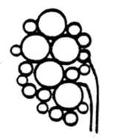
Qu’a apporté GENKYST ?
Pr Maryvonne Hourmant
NanteS
PolykystosE

Slide 2
GENKYST: qu’est ce que c’est ?
Un registre breton de la polykystose autosomique dominante (PKAD) afin d’établir :
Prévalence de la PKAD dans les 5 départements bretons (1 naissance/400 ou sur 1000 ?)
Etudier les mutations des gènes (436 connues pour PKD1, 115 pour PKD2)
Etudier les facteurs cliniques et génétiques influençant l’évolution clinique de la maladie et sa réponse au traitement

Slide 3
Liste des centres Genkyst
5 départements participant au registre, rassemblant une population totale de 4,3 millions d’habitants
4 régions participantes, rassemblant une population totale de 10,8 millions d’habitants

Slide 4
Recueil de données
Inclusion puis mise à jour
Questionnaire Epidémiologique
Démographie,
PKR et IR,
Atteintes associées,
Renseignements familiaux et génétiques
Remplissage rapide le jour de la visite d’inclusion
Questionnaire Clinique
Facteurs de progression
Atteintes associées
Traitements
Données plus approfondies
Suivi
Questionnaire de Suivi Clinique
Signes vitaux, biologie
Atteintes rénales
Evolution dans le temps

Slide 5
Organisation de GENKYST
Recueil de données cliniques
Etude génétique à partir d’un prélèvement de sang
Qui permettra de connaître les mutations responsables par famille
Qui permettra d’étudier des gènes d’intérêt pouvant expliquer les variations d’expression de la maladie(en effet, la mutation est la même dans la famille mais certaines personnes vont avoir un e évolution plus rapide ou au contraire plus lente que d’autres membres de la famille)
Grand intérêt à inclure des familles

Slide 6
Inclusions Genkyst (Février 2017)
2248 Patients
Actuellement, le plus grand registre de la PKR existant

Slide 7
Démographie
Age moyen à l’inclusion : 54.7 ans (+/- 15)

Slide 8
Age au diagnostic
Age moyen au diagnostic: 36.8 ans (+/- 15)

Slide 9
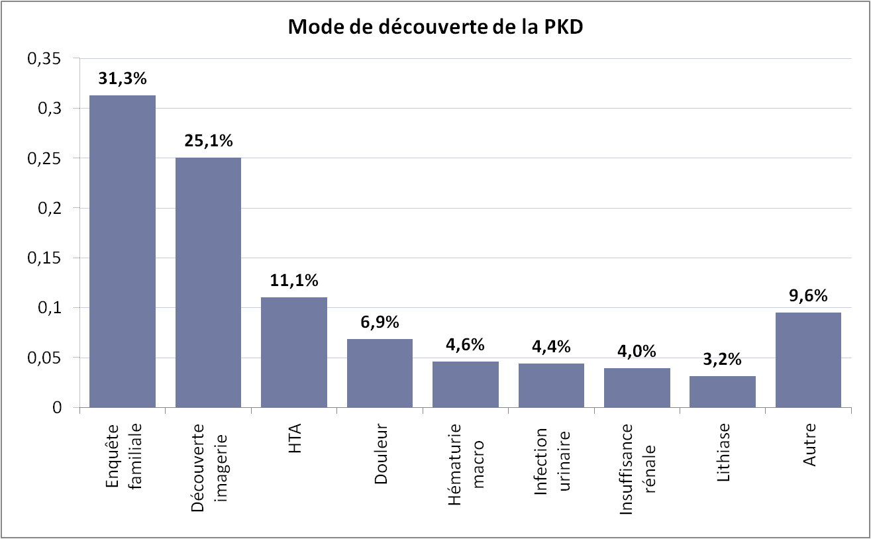
Mode de découverte

Slide 10
Insuffisance rénale terminale à l’inclusion

Slide 11
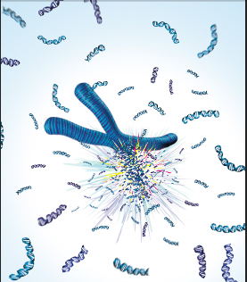
Résultats obtenus à partir du registre
Etude des mutations des gènes
mutations troncantes *: 65%
PKD1
mutations non troncantes**: 35%
mutations troncantes: 93,7%
PKD2
mutations non troncantes: 6,6%
Un nouveau gène récemment découvert: GANAB. En cours d’étude
*: troncante = le gène est très abimé par la mutation ** non troncante = le gène est peu touché

Slide 12
Exemple d’un courrier de résultat

Slide 13
Relation entre l’évolution de l’insuffisance rénale et le type de mutation
Les mutations troncantes sont plus sévères et sont associées à une insuffisance rénale terminale plus précoce
Les mutations PKD2 sont les moins sévères. Les PKD1 non troncantes sont intermédiaires
= 50% des patients sont au stade terminal
Age d’arrivée au stade terminal de l’IRC (= avoir besoin de dialyse ou de greffe)

Slide 14
Résultats obtenus à partir du registre
Validation d’un score prédictif de l’IRC: 4 facteurs
Sexe masculin
Hypertension avant l’âge de 35 ans
Manifestations de la PKR avant l’âge de 35 ans: saignement, infection d’un kyste, douleurs etc
Type de mutation troncante ou non

Slide 15
Validation d’un score prédictif d’évolution vers l’IRC terminale
Sexe
Femme 0
Homme 1
Hypertension avant 35 ans
Non 0
Oui 2
Manifestations PKR avant 35 ans
Non 0
Oui 2
Mutation
PKD2 0
PKD1 non troncante 2
PKD1 troncante 4
Faible risque: 0-3
Risque intermédiaire: 4-6
Fort risque: 7-9

Slide 16
Validation d’un score prédictif
= 50% des patients sont au stade terminal
Faible risque: 0-3
Risque intermédiaire: 4-6
Fort risque: 7-9

Slide 17
Conclusion
Le registre GENKYST est suivi de l’étude GENQUEST en cours actuellement
Son intérêt est certain pour
Mieux connaitre les mutations de PKD1 et PKD2. Un nouveau gène découvert. Intérêt à étudier des familles
Relation démontrée entre le type de mutation du gène et l’évolution de l’IRC: intérêt prédictif
Intérêt du score pour sélectionner les personnes pouvant bénéficier des traitements existants et à venir

